Slide 1
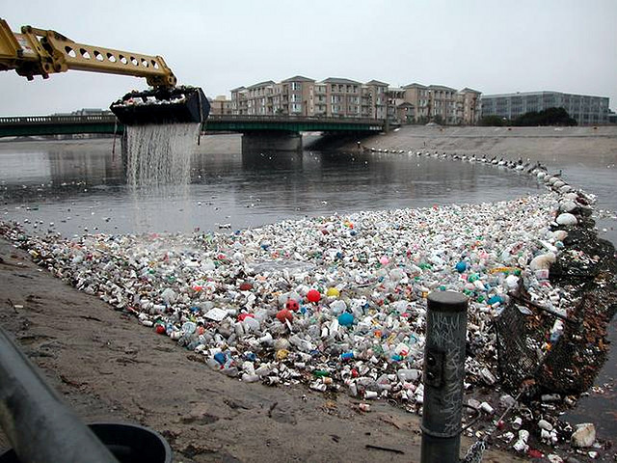
ে
ব্রিগে

Slide 2
মোঃ জিল্লুর রহমান
ভবানী পুর ড

Slide 4
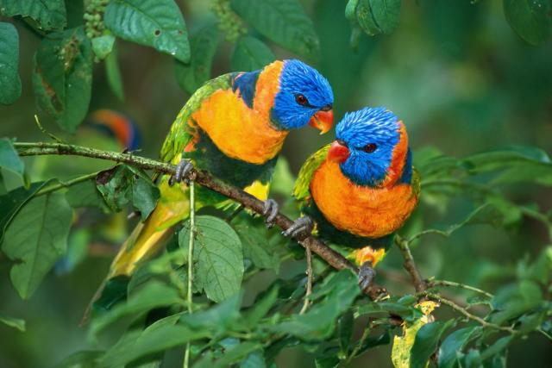

Slide 9
মোঃ জিল্লুর রহমান সরকার
প্রভাষক
কম্পিউটার শিক্ষা
ভবানীপুর ডিগ্রী কলেজ

Slide 10
শুভেচ্ছা
পাঠ পরিচিতি

